Slide 1
PRESENT 마스킹 구현
https://youtu.be/-KYuS23qwVY

Slide 2
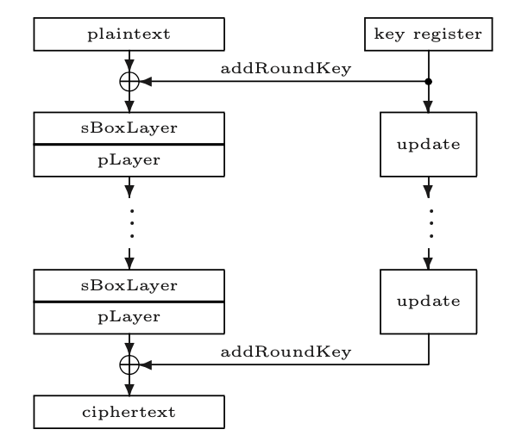
PRESENT
2007년 제안된 SPN 구조의 경량 블록 암호
31 Round
Block size : 64bit
Key length : 80bit, 128bit

Slide 3
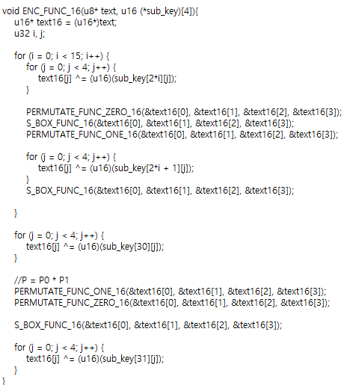
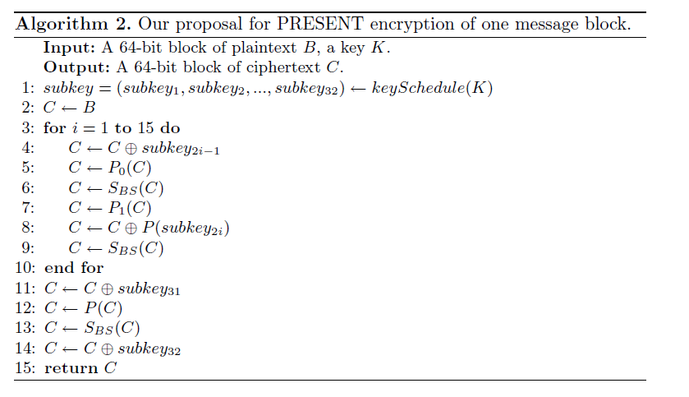
PRESENT
Reis, T.B.; Aranha, D.F.; López, J. PRESENT runs fast. In Proceedings of the International Conference on Cryptographic Hardware and Embedded Systems

Slide 4
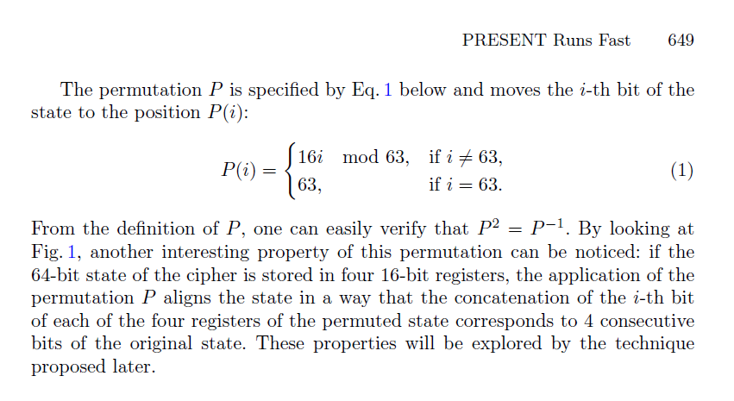
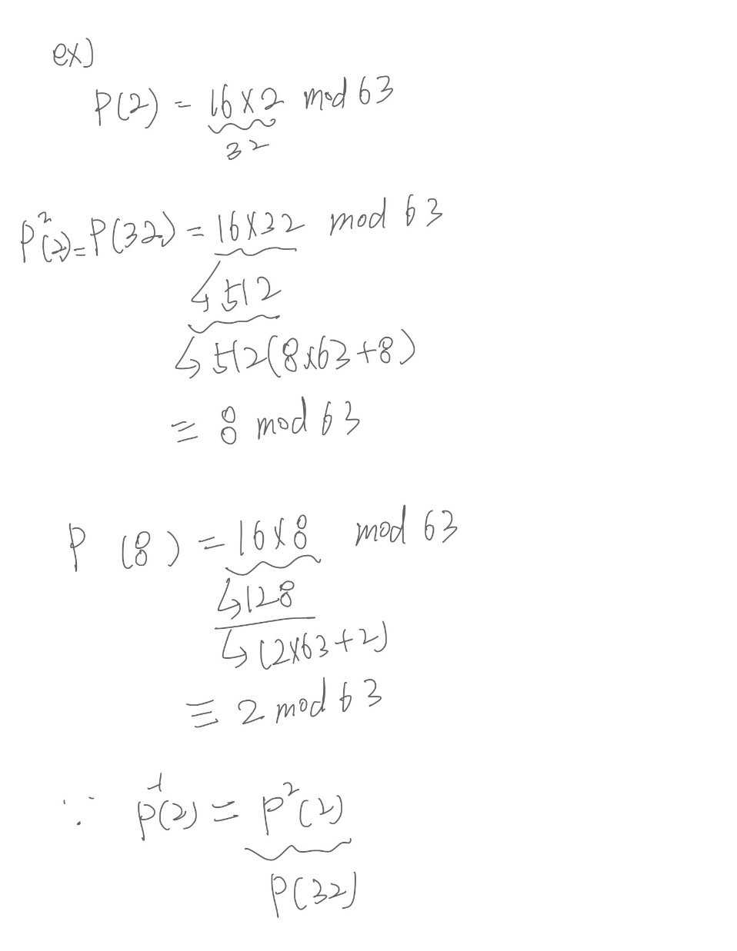
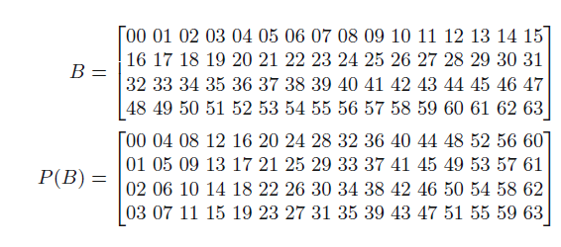
PRESENT
Reis, T.B.; Aranha, D.F.; López, J. PRESENT runs fast. In Proceedings of the International Conference on Cryptographic Hardware and Embedded Systems

Slide 5

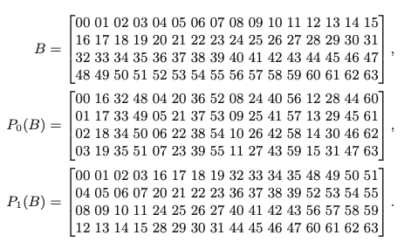
PRESENT
Reis, T.B.; Aranha, D.F.; López, J. PRESENT runs fast. In Proceedings of the International Conference on Cryptographic Hardware and Embedded Systems

Slide 6
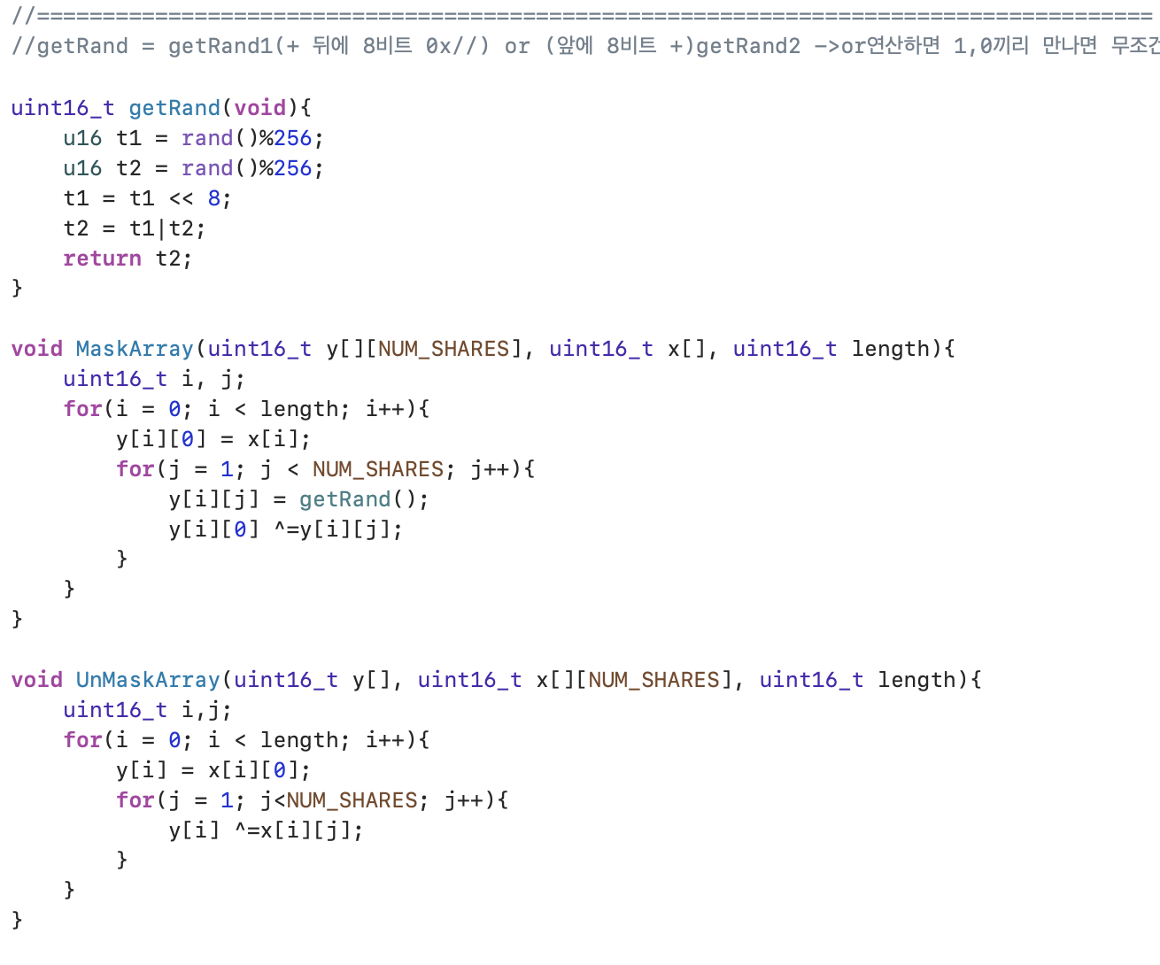
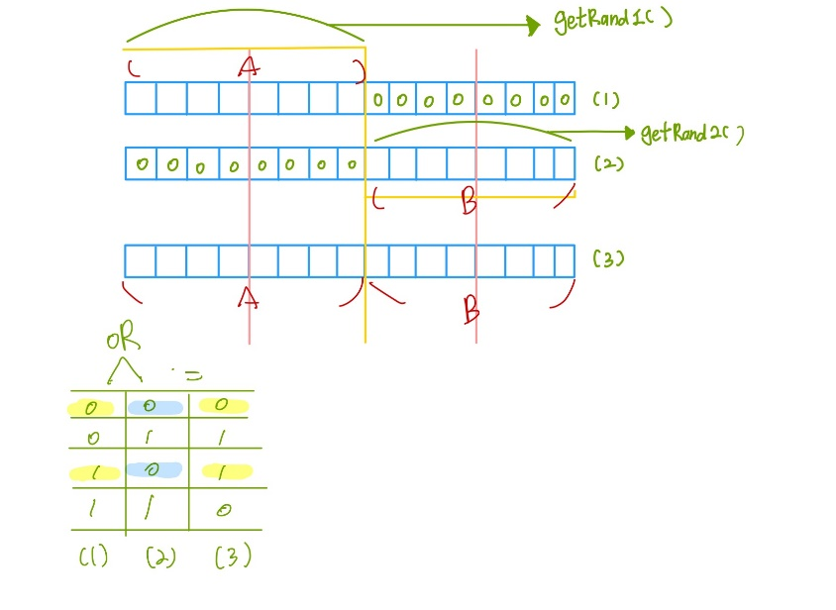
PRESENT 마스킹 구현
getRand : 마스크 값 생성을 위해 rand() 사용
MaskArray : 랜덤 마스크를 생성 후, 적용하여 배열로 마스크 값 저장
UnMaskArray : 배열에 저장된 마스크 값 연산하여 마스크 값 제거

Slide 7
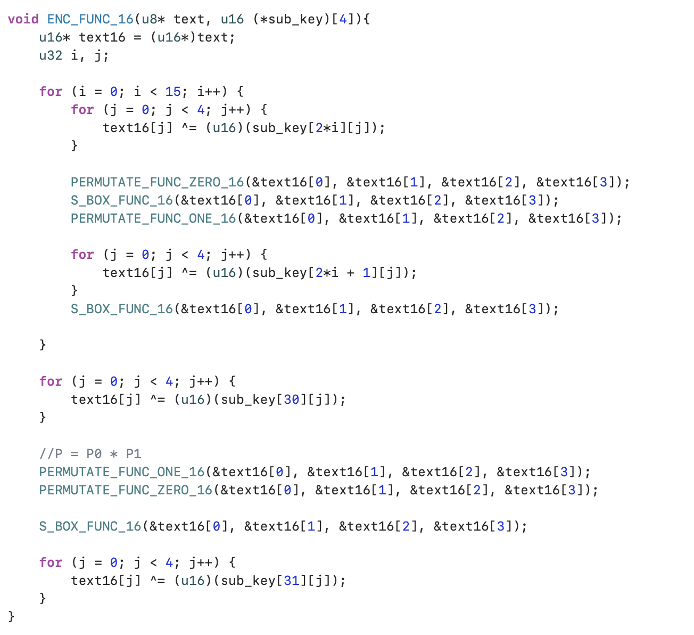
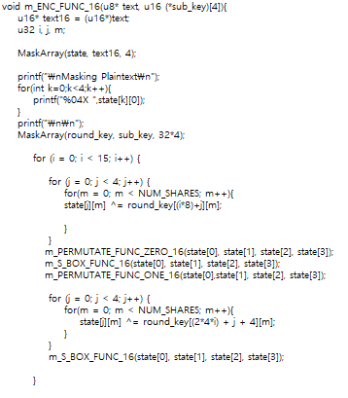
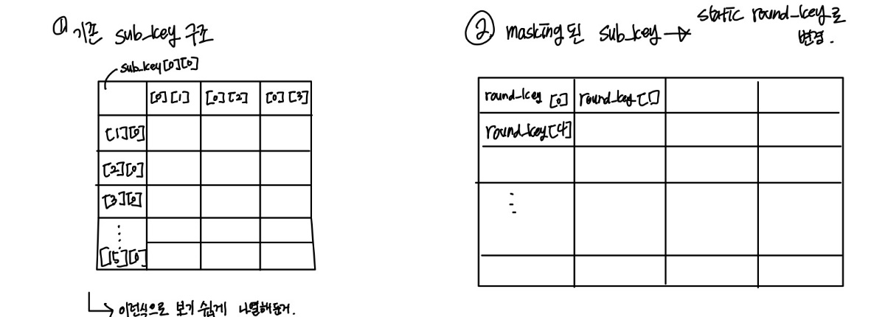
PRESENT 마스킹 구현

Slide 8
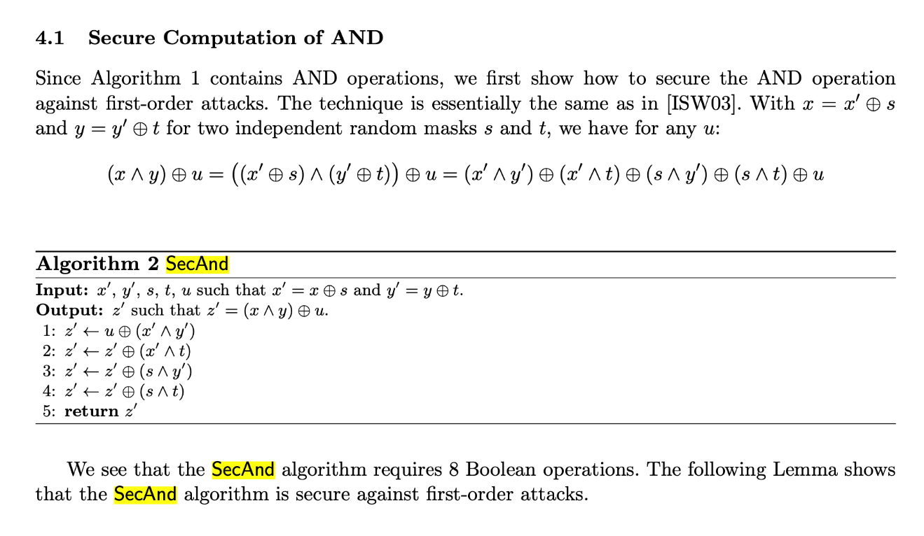
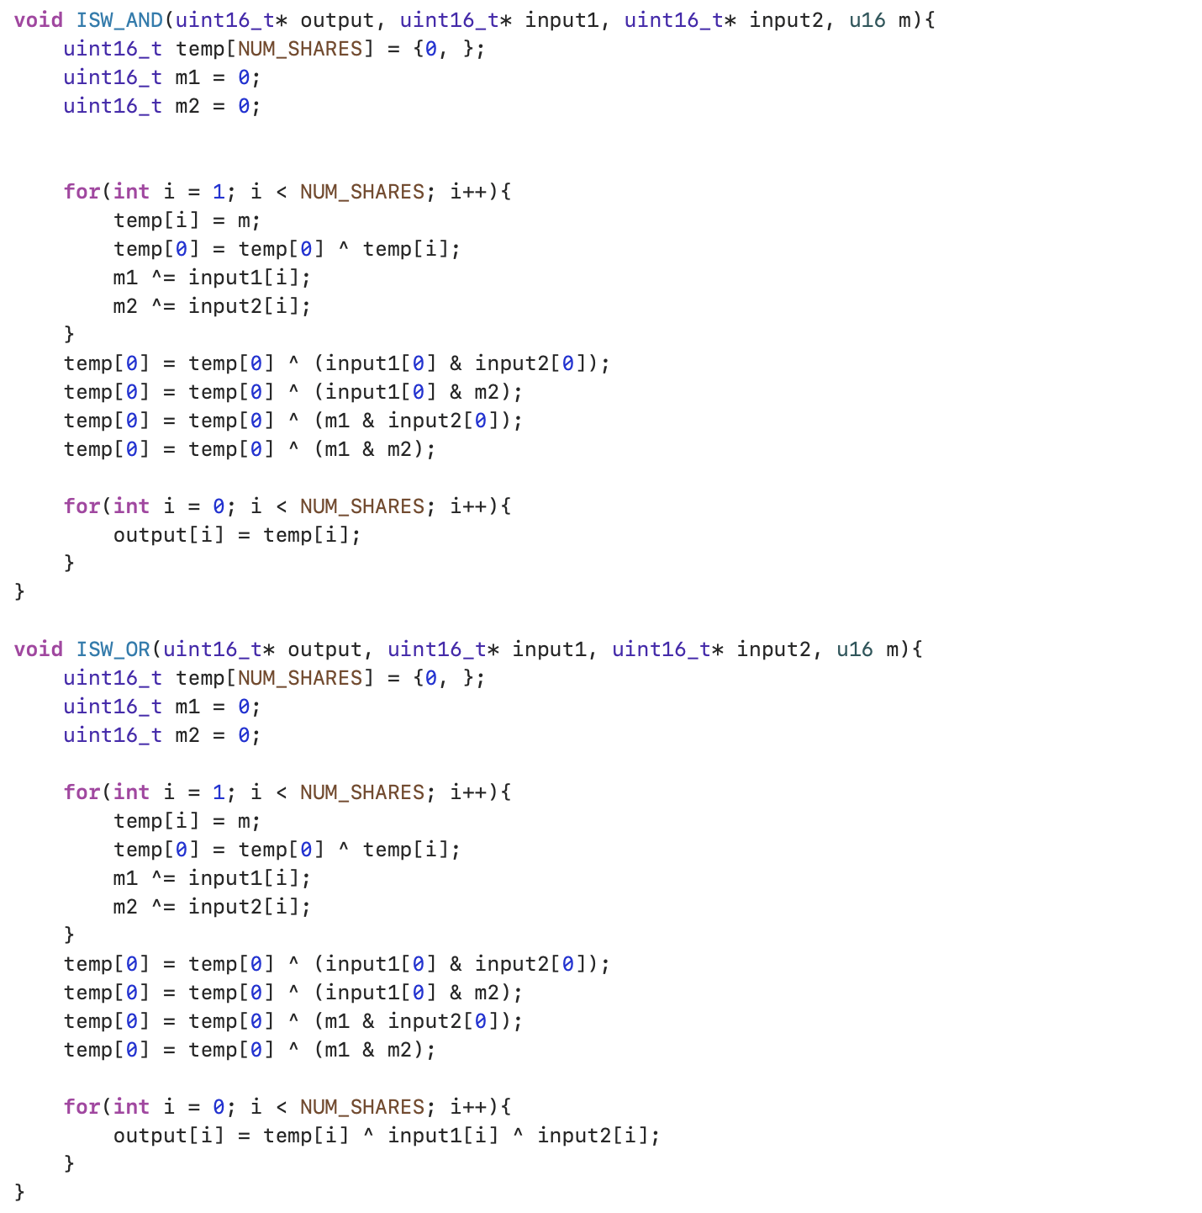
PRESENT 마스킹 구현

Slide 9
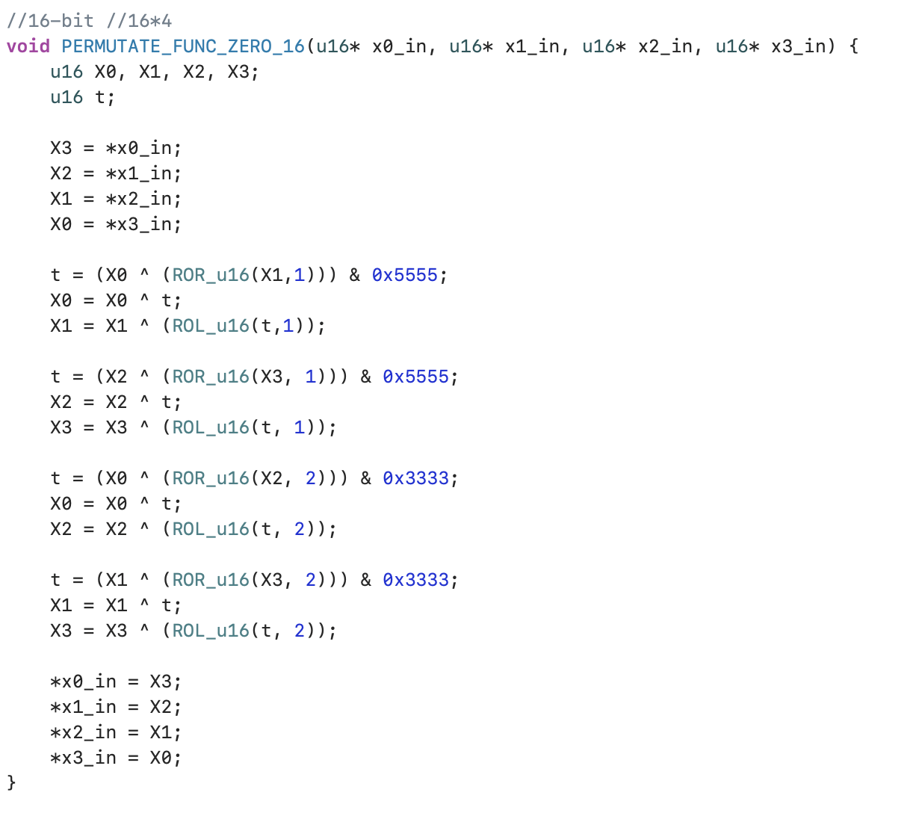
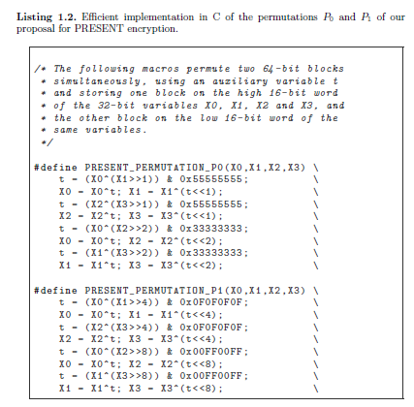
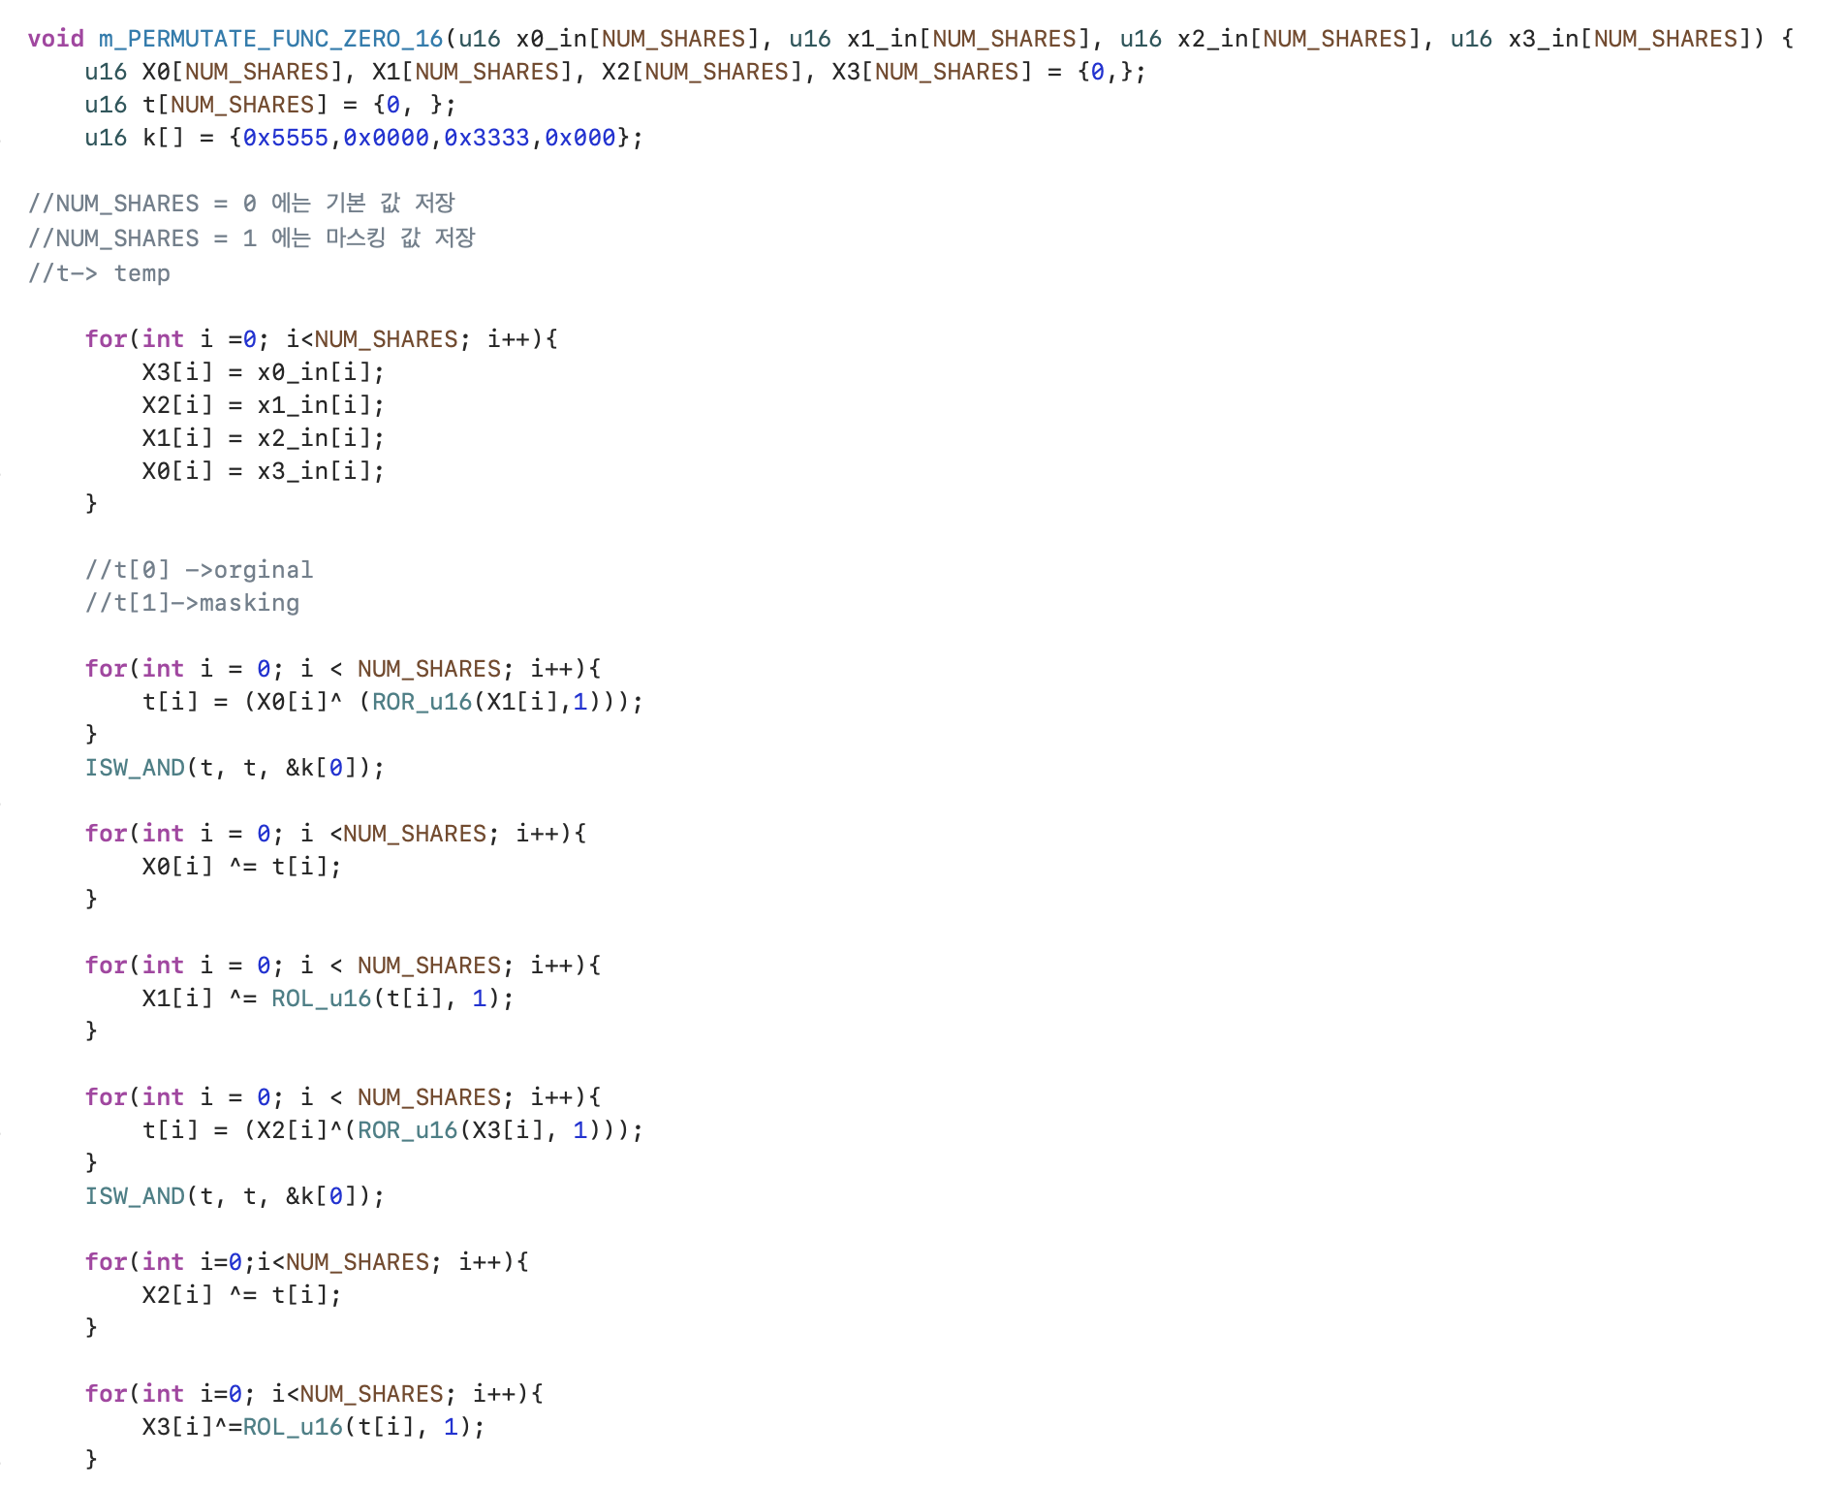
PRESENT 마스킹 구현

Slide 10
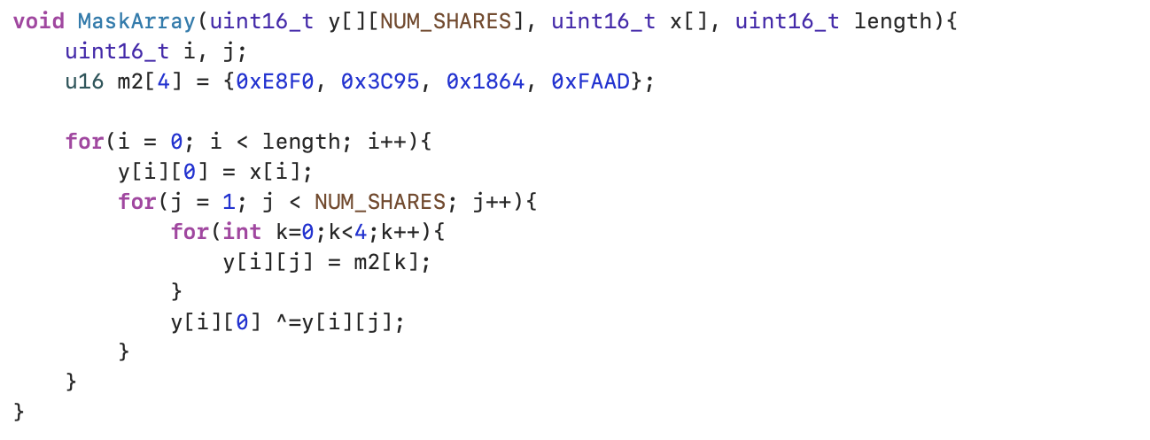
PRESENT 마스킹 최적화

Slide 11
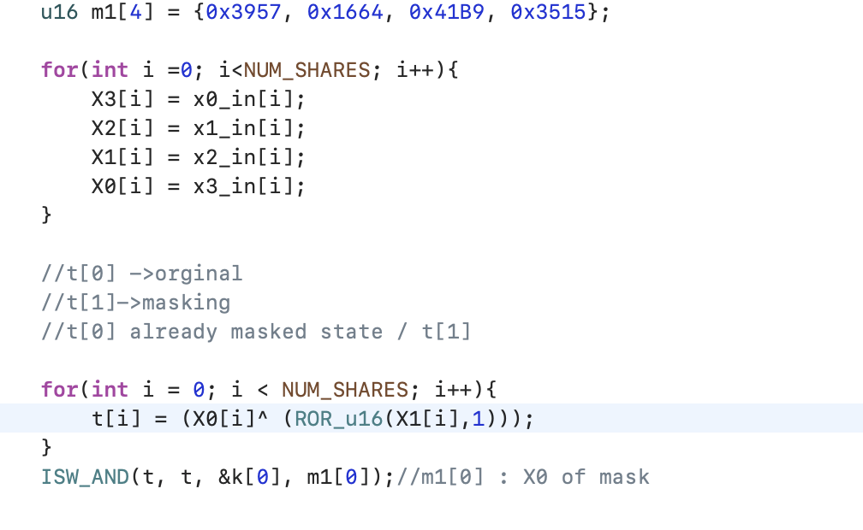
PRESENT 마스킹 최적화
Permutate_func_zero_mask_opt

Slide 12
PRESENT 마스킹 최적화
PRESENT 마스킹 최적화
마스크 값 고정 ( 총 8개의 마스크 값 사용)
마스킹된 비트슬라이싱 PRESENT에 비해 1.15배 속도 향상
enc_10,000번 동작 | time | CPU cycle
비트슬라이스로 구현된 PRESENT(reference) | 0.139344 | 4485
마스킹된 PRESENT | 2.172269 | 934558
마스킹된 PRESENT 최적화 | 1.884144 | 396106

